Slide 1
Emprendimiento como opción a largo Plazo y corto plazo-Plataformas Tecnológicas

Slide 2

¿Porqué emprender?
Quitar rutina en el trabajo, arriesgarse a crear nuevos retos.
Al comienzo será duro pero si lográs tener éxito, podrás de disfrutar de la libertad de ser emprendedor.
Para solucionar un problema que ya ha sido solucionado o que no ha sido solucionado y mejorarlo o traer algo nuevo.
Tener un estilo de vida diferente, ser tu propio jefe

Slide 3

¿Cómo emprender?
Tener un plan de negocio, ayuda a mejorar la idea aunque no es una garantía para evitar el fracaso.
Domina tu mercado, cuales con las necesidades de las personas
Define quién será tu cliente, estudiantes, ricos, de clase media,etc..
Escucha a tus compradores, canales de soporte o de calificaciones.
Analiza tu competencia
Traza un plan de mercadotecnia, situación del mercado, oportunidades y amenazas
Invierte en Tecnología
Busca capacitación
Crea alianzas Estratégicas
Forma un equipo productivo

Slide 4
¿Qué necesito para emprender?(Conocimientos previos)
Conocimientos básicos en un mercado, industria o tema (El mercado estudiantil, ¿Qué le falta a los estudiantes?)
Tener idea del alcance de tú idea(globalizar o especificar)
Reconocer oportunidades( sip ya existe pero ¿como puedo mejorar?)
Aprender de todo, nunca cerrarse al conocimiento todo es valioso(aprender de los errores)
Tener idea de donde y cómo puedo ejecutar el emprendimiento

Slide 5
¿Qué necesito para emprender?(Emocionales)
No tenerle miedo a los riesgos ni a los fracasos
Tener mentalidad positiva jamás negativa
Tener una Idea, no importa todavía si es buena, si es mala, si es rentable si no lo es, lo importante es tener al menos una idea
Tener un equipo de trabajo comprometido con el emprendimiento
Ser capaz de hacer cosas diferentes arriesgarse a aprender cosas nuevas
Quitarse la idea de la cabeza de que porque nací pobre no podré surgir
Tener capacidad comunicativa, quitarse el miedo a hablar
Quitarle el lado facilista a las cosas, las cosas grandes no se hacen de lo noche a la mañana
Buscar Mentoria
Conocer nuevas personas, tantas como sea posible

Slide 6










Presentando algunos casos de éxito en Colombia y hechas por Colombianos

Slide 7

Caso Rappi
Sector de comidas, Mercados, Favores, Mensajería.
Rappi vino a solucionar problemas en la entrega y logística de domicilios, en dicha época ya existía domiciilios.com que venía a solucionar dicho problema, pero ellos le agregaron el factor de rapidez.
Aunque los supermercados y tiendas ya tenían su propio sistema de domicilios, añadió el factor tiempo.
Si no se tenía tiempo añadió los favores para que alguien te los hiciera.
Se convirtió en tu centro comercial en el bolsillo.

Slide 8

Caso Rappi vs Domicilios
Sector de comidas, Mercados, Favores, Mensajería.
La plataforma para agilizar pedidos desde una misma app a restaurantes ya existía.
Ya existía la manera de pagar en casa o pagar con tarjeta de crédito.
Lo que no existía era la posibilidad de pedir en restaurantes caros como crepes & waffles o el corral a domicilio.* Tiempo después domicilios.com añadió la posibilidad de pedir en estos restaurantes con Domicilios GO.
Se que mi pedido ya fue aceptado y ya viene, pero no se cuando llega. Rappi añadió la logística para saber donde y cuando esta el pedido en tu puerta.

Slide 9
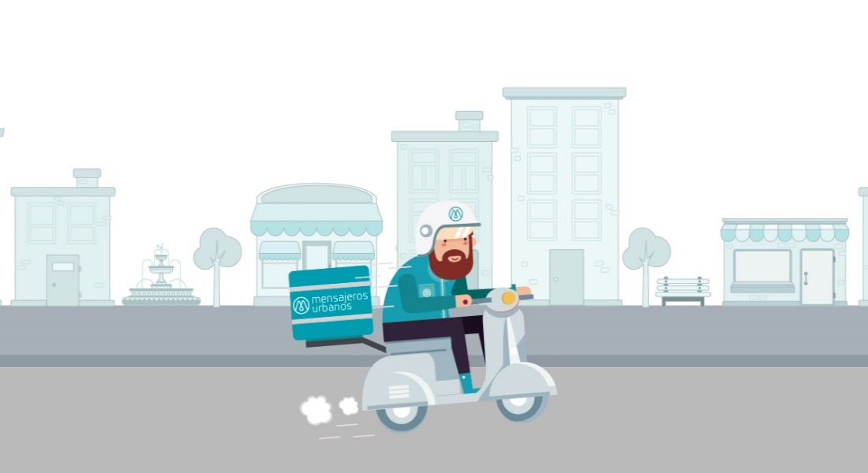
Caso Mensajeros Urbanos
Sector de mensajería.
Mensajeros urbanos vino a solucionar el problema de contratar mensajeros, redujo costos a empresas.
Existen servicios de mensajería al instante, pero ellos vinieron a solucionar y cambiar al instante por ¡Ya!.
Nuevos trabajos en restaurantes, ya que no son domiciliarios fijos.

Slide 10

Caso Platzi
Sector educativo
Adiós a los cursos costosos y complicados.
Metodología de aprendizaje bastante sencilla y muy ilustrativa.
Orientados a la enseñanza de herramientas de tecnología.

Slide 11

Caso Preo
Sector de Restaurantes y Locales
Acumula puntos por tus compras.
Ofrecer descuentos por presentar la aplicación y canjear los puntos.
Ofertas exclusivas desde pero.
Nueva manera de brindar fidelidad al cliente.

Slide 12
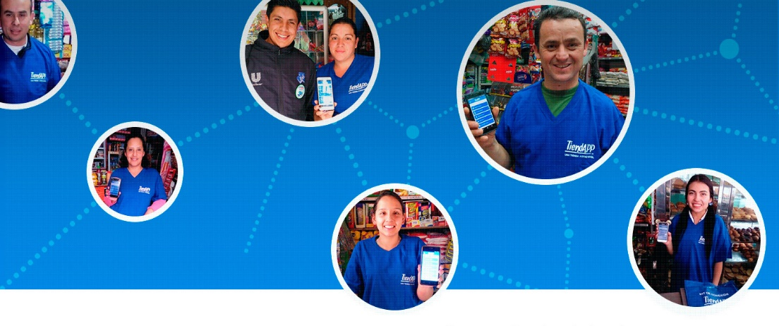
Caso TiendApp
Sector de Tiendas de Barrio
Solicitud de pedidos a tiendas de barrio.
Ofrecer catalogo completo de productos, manejo de inventario, manejo de ganancias.
Servicios adicionales como recargas a celular.

Slide 13

Caso Comida en la u
Sector de Domicilios para Universitarios.
Recibir comida dentro de las universidades.
Ofrecer oportunidades de empleo a estudiantes para ser repartidores en los huecos.
Añadir un nuevo sector a los restaurantes.

Slide 14





Presentando algunos casos de éxito en Colombia

Slide 15
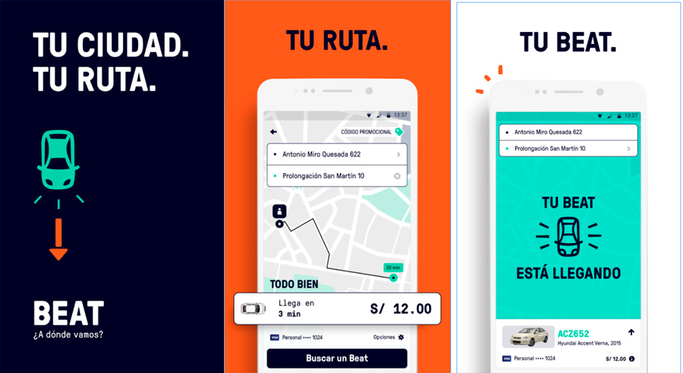
Caso Beat
Sector de Movilidad.
Tarifas más económicas para los pasajeros.
Un único servicio sin líos ni problemas.
Tasa de cobro a conductores del 16%.

Slide 16
Caso Beat vs Uber
Sector de Movilidad.
Uber ya existía pero, que trae de nuevo Beat.
Tarifas Bajas en comparación, adiós a la tarifa dinámica.
Cobros mas justos para los conductores.
Un único servicio con buena calidad de servicio.

Slide 17
Caso Despegar y Trivago
Sector Turismo
Reservas más económicas.
Evitar papeleo con aerolíneas o empresas de turismo.
Rapidez y Check-in desde el móvil
Gran oferta de aerolíneas y hoteles.

Slide 18
¿Qué vieron en común en estas aplicaciones?

Slide 19
…Exacto, vienen a solucionar o a traer algo nuevo

Slide 20
Además están creadas para suplir necesidades en tiempo real y en servicios físicos

Slide 21
¿Qué problemas solucionar, o cómo solucionarlo mejor?

Slide 22
Bibliografía
http://www.emprendedores.es/crear-una-empresa/como-emprender-en-solitario
https://www.eltiempo.com/tecnosfera/novedades-tecnologia/como-crear-una-aplicacion-37602
https://www.gerencie.com/emprendimiento.html
https://www.entrepreneur.com/article/267092

